Slide 1


人教版 语文 四年级 上册
习作
推荐一个好地方

Slide 2
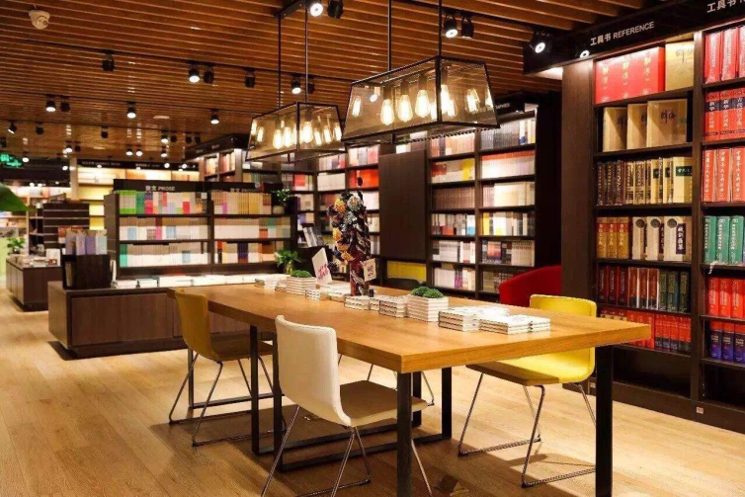
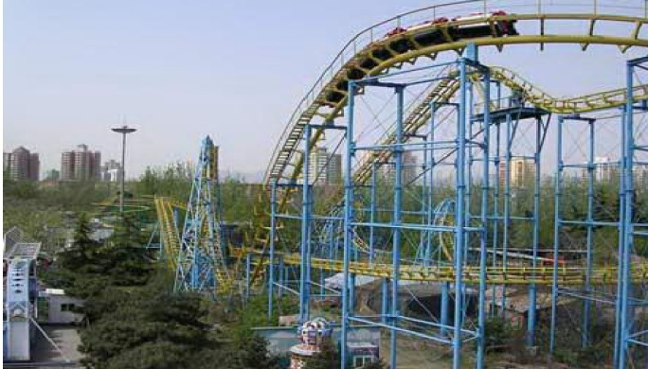
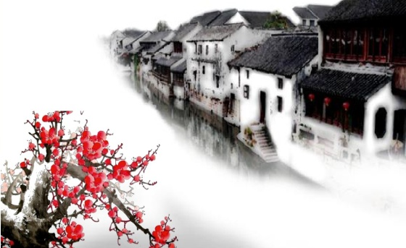
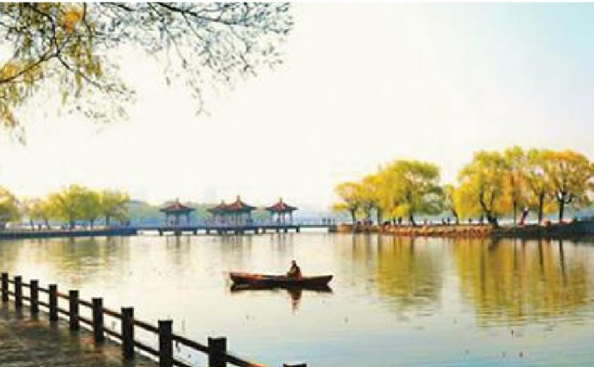

Slide 3

习作内容
水乡小镇让我们赏心悦目，游乐场让我们兴奋不已，书店让我们流连忘返，住家附近的小树林是我们的快乐天堂……每个人都有自己喜欢的地方，你愿意和大家分享吗?推荐一个好地方给同学吧！

Slide 4

习作指导
想一想：你打算推荐什么地方？这个地方在哪里？它有什么特别之处？写出推荐的理由。

Slide 5
如：推荐一个古镇
这个古镇很美……
在那里可以了解以前人们的生活……
这个古镇有很多好吃的……

Slide 6
写完了，自己先读一读，看看有没有把这个地方介绍清楚，有没有把推荐的理由写充分。再读给同学听，请他们提出修改建议。

Slide 7
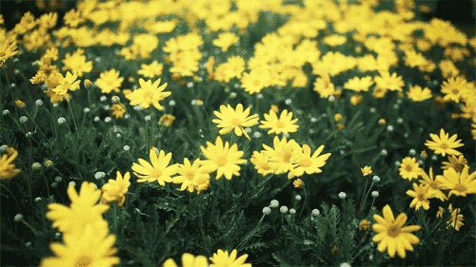
“最受欢迎的好地方”推荐会

Slide 8
例文点评
儿童公园
儿童公园是一个美丽、热闹的公园。
进入公园大门，正前方有一个喷池，只见一座怪石嶙峋的假山中间喷出水花，不仅好看，也使人感到清凉舒坦。
在喷池的右边，有一个美丽的花坛。花坛里各种花在争奇斗艳:有红色的都金香、白色的绣线菊、粉色的荷花，各种花在阳光的照耀下，显得更加可爱、迷人。蝴蝶姑娘穿着美丽的裙子，在花丛里翩翩起舞，而蜜蜂先生穿着晶莹剔透的工作服，拼命地吮吸着花蜜。
点明主题
这段文字运用拟人的手法将花坛的景色写得生动具体。

Slide 9
喷池的左边，有一座亭子供游客们歌息乘凉。亭子顶上金黄色的琉璃瓦，配上大红的粱柱，真是古色古香呀!
在亭子的前面有一个不大不小的湖。湖心有六只小船，有的小船在快速地行驶着，有的小船则在悠闲地漂浮，就像一片片叶子在湖上漂荡。
“哈哈，哈哈”噢! 哪儿传来的笑声? 原来，是从儿童乐园里传来的。只见一个个活泼可爱的孩子在耐心地排队上滑梯玩，滑梯上的孩子欢笑着向下滑着，还有一些孩子在荡秋千，可热闹了!
运用设问的手法写出了孩子们玩耍时的情景。

Slide 10
一条小路两旁长着又高又壮的参天大树，像士兵一样守着自己的岗位。沿着小路往前走是动物园，动物园里有高高的山和像铅笔头的高塔。在山坡上，有小鸟、兔子、猴子、老虎等等。刚好，一群大雁飞过，它们时而在比赛，谁也不甘落后;时而排成个“人”字; 时而排成个“一”字呢，精彩极了!
呀!儿童公园真是既漂亮又好玩!
排比的运用写出空中大雁飞行时的样子。
首尾呼应，点明中心。
总评:作者按照游览的顺序，文章条理清楚，语句优美。首尾呼应，点明主题，写出以了真情实感，将对儿童公园的喜爱之情蕴含其中。

